Slide 1
Mavzu: Rul boshqarmasi
Reja:
1. Rul boshqarmasining zaruriyati va vazifasi.
2. Avtomobillarni burilish sxemalari

Slide 2
Rul boshqarmasi

Slide 3
Схема рулевого управления с механизмом типа "червяк-ролик” 1 - рулевое колесо; 2 - рулевой вал с “червяком”; 3 - “ролик” с валом сошки; 4 - рулевая сошка; 5 - средняя тяга; 6 - боковые тяги; 7 - поворотные рычаги; 8 - передние колеса автомобиля; 9 - маятниковый рычаг; 10 - шарниры рулевых тяг

Slide 4
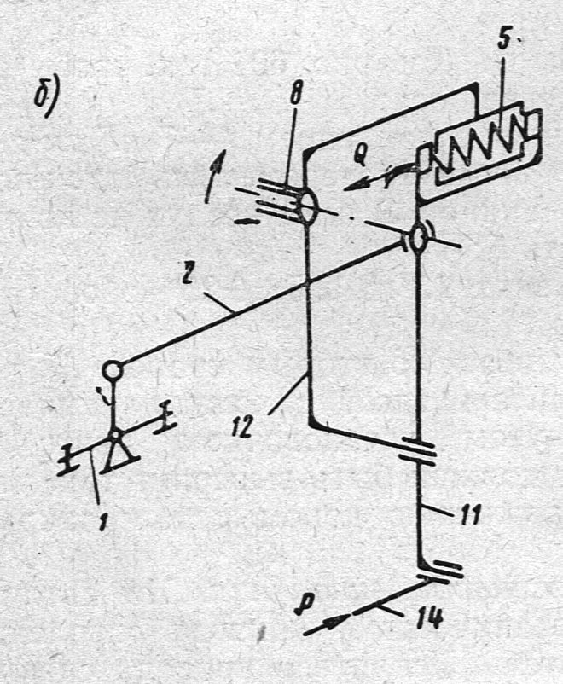
Рул бошқармасини стабиллаш.

Slide 5
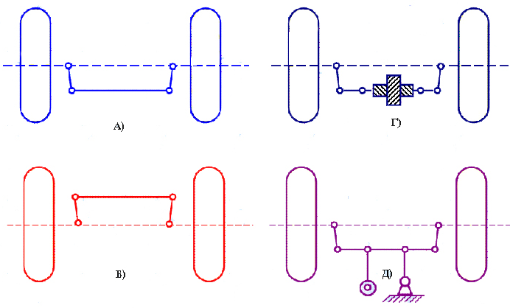
Рул бошқармаси трапецияларининг турлари

